Slide 1
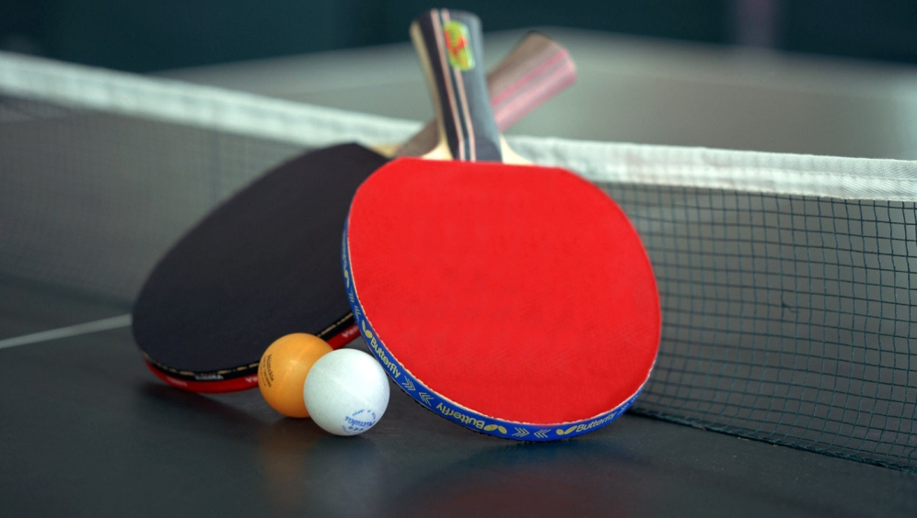
Министерство образования Республики Мордовия МУ ДО «Центр эстетического воспитания детей»
Моя педагогическая деятельность :
«Прежде всего воспитать человека, а уже потом - олимпийского чемпиона!»
(электронный портфолио)
Подготовила: педагог дополнительного образования
Крюкова Н.И.

Slide 2
Дата рождения: 04.08.1957 г.
Профессиональное образование: МГУ им. Н.П. Огарёва, Математик. Преподаватель.
Специальность: Математика
№ диплома: Д – I №230945
Дата выдачи: 13.06.1979 г.
Профессиональная переподготовка: Государственное бюджетное учреждение дополнительного профессионального образования «Мордовский республиканский институт образования» по дополнительной профессиональной программе «Современные педагогические технологии в системе дополнительного образования детей»
№ удостоверения: 133100743676
Дата выдачи: 26.04.2019
Стаж педагогической работы : 41 год, в данном учреждении 13 лет.
Наличие квалификационной категории: высшая
Методическая проблема: Формирование спортивного потенциала у детей.

Slide 3
ХАРАКТЕРИСТИКА ПРЕДСТАВЛЕНИЕ

Slide 4
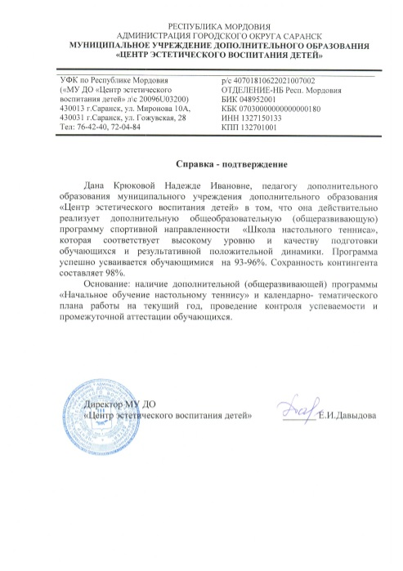
Реализация образовательных программ

Slide 5
Результаты участия в инновационной (экспериментальной) деятельности

Slide 6
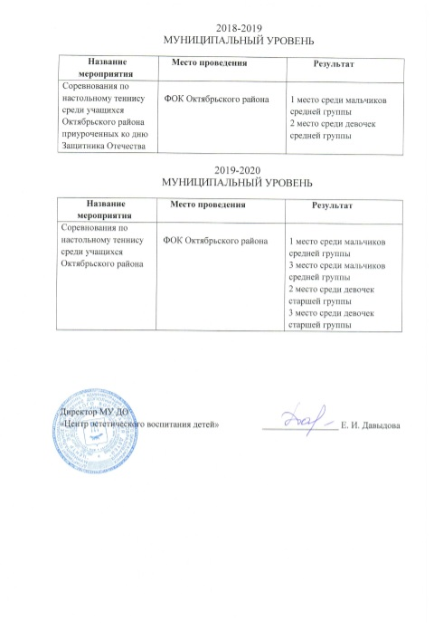
Участие детей в конкурсах

Slide 7
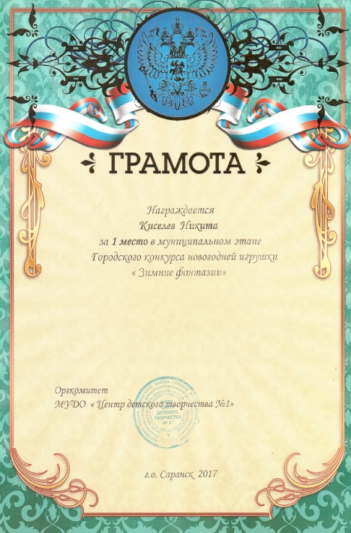
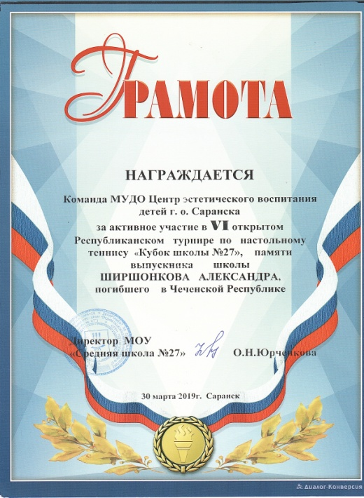
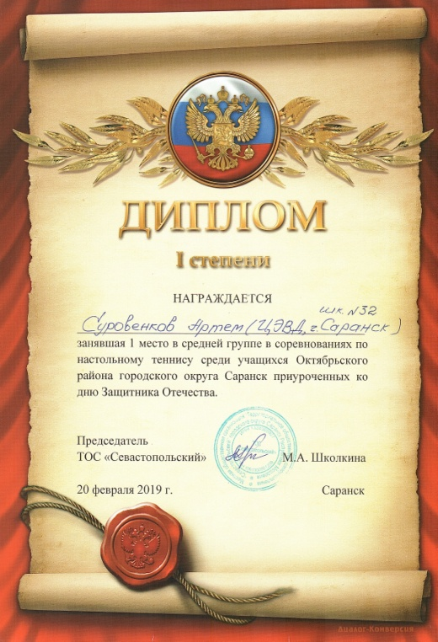
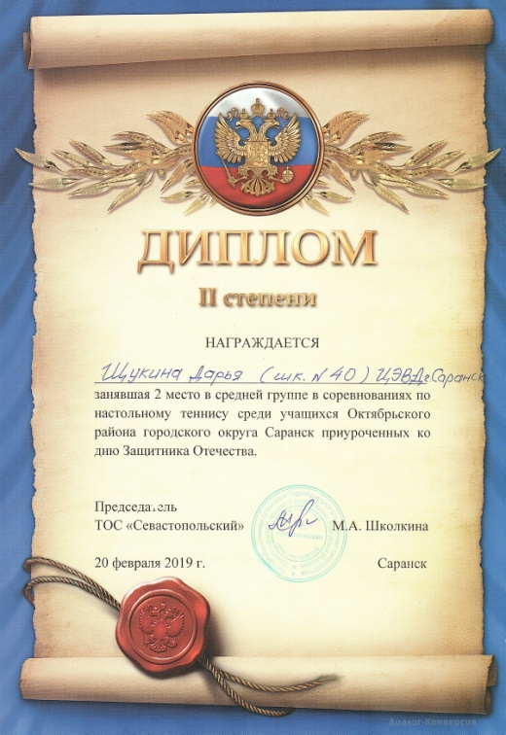
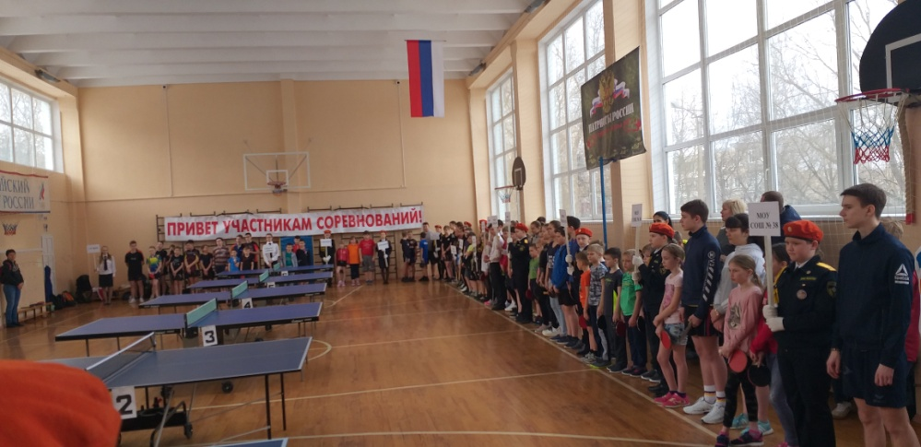

Slide 8
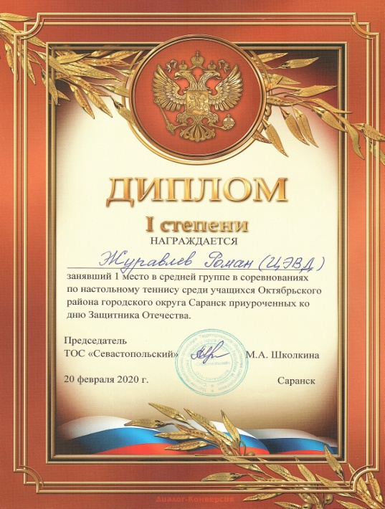
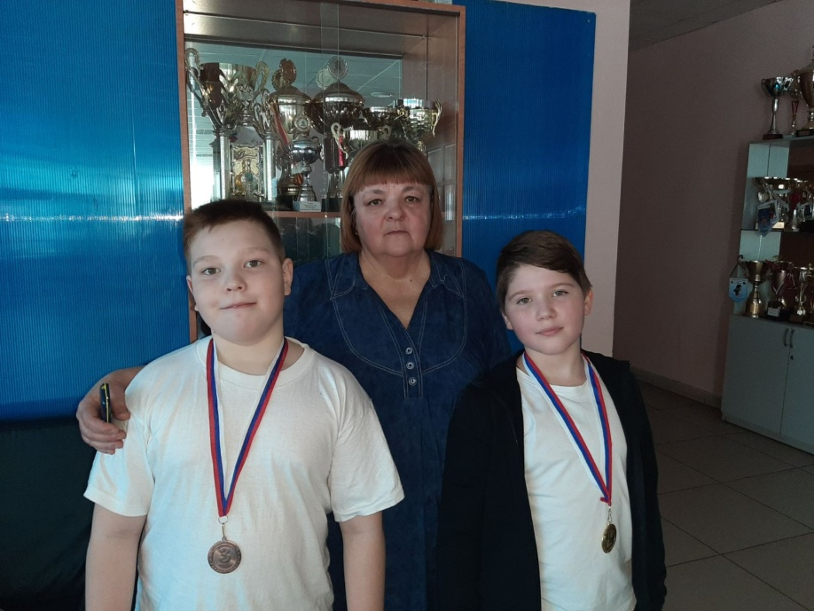
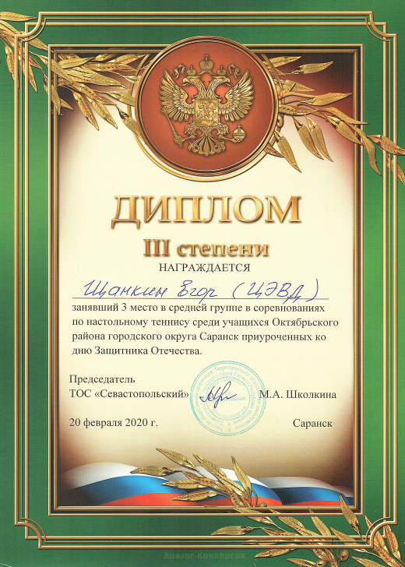
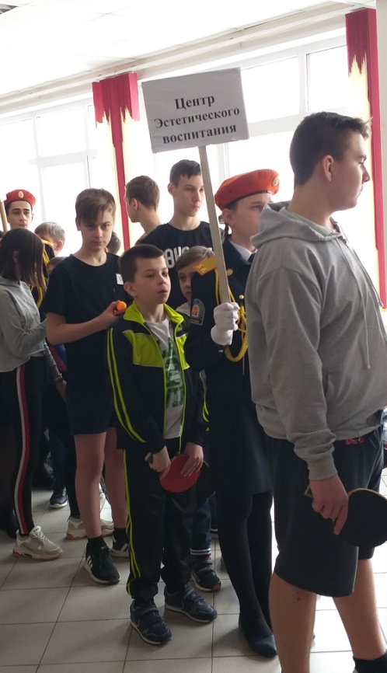
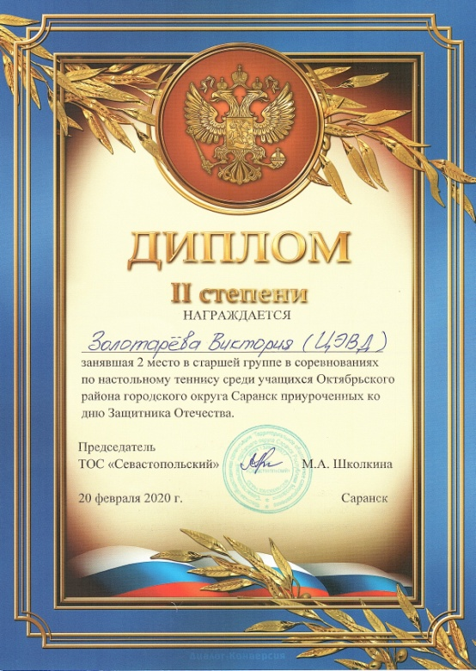

Slide 9
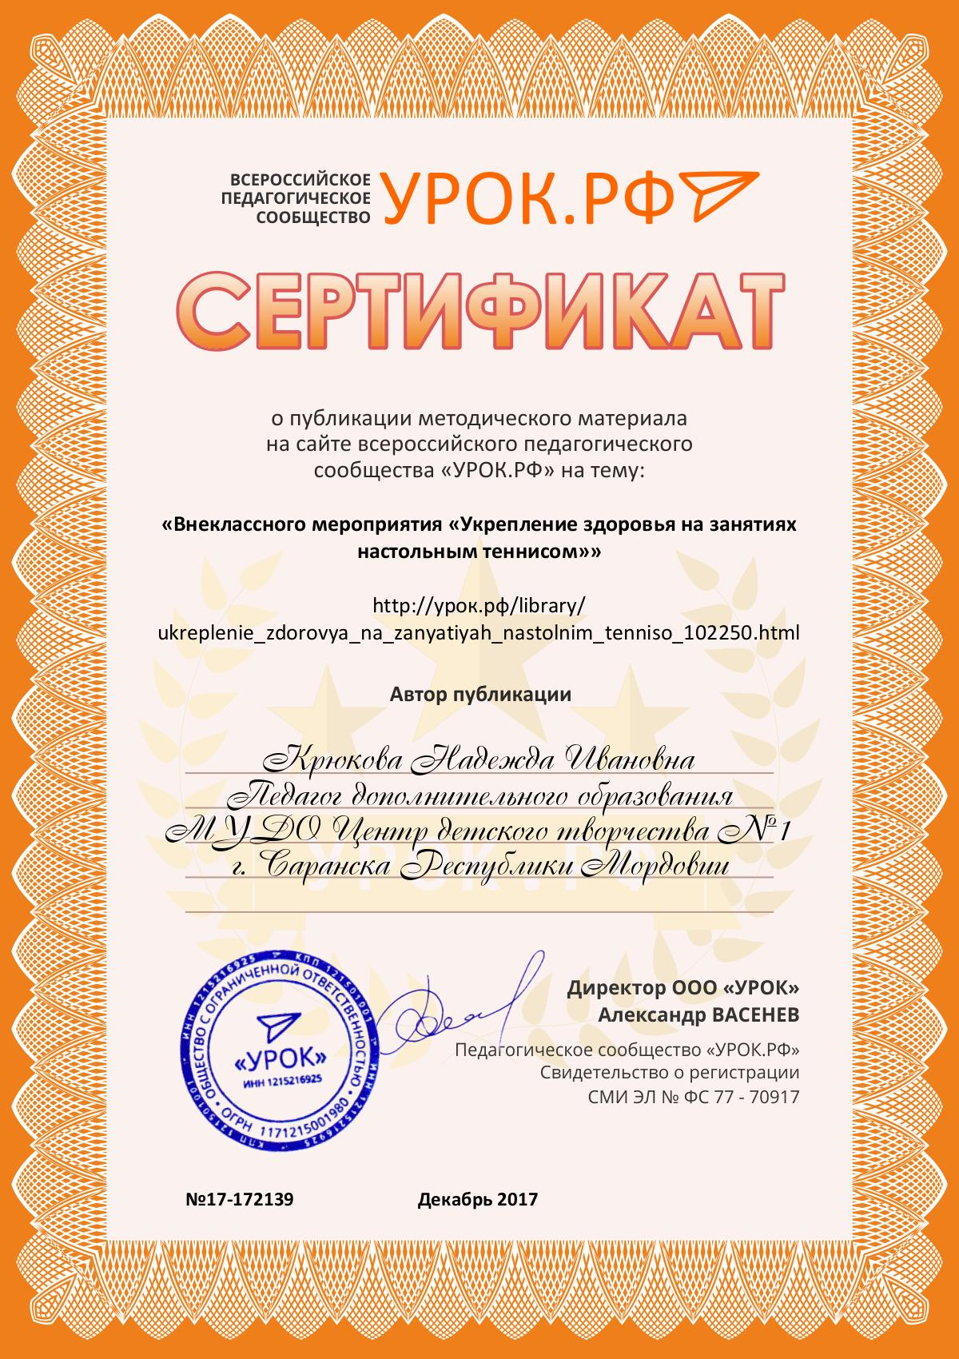
Наличие публикаций

Slide 10
Наличие авторских программ, методических пособий

Slide 11
Выступления на заседаниях методических советов, научно-практических конференциях, педагогических чтениях, семинарах, секциях, форумах, радиопередачах(очно)

Slide 12
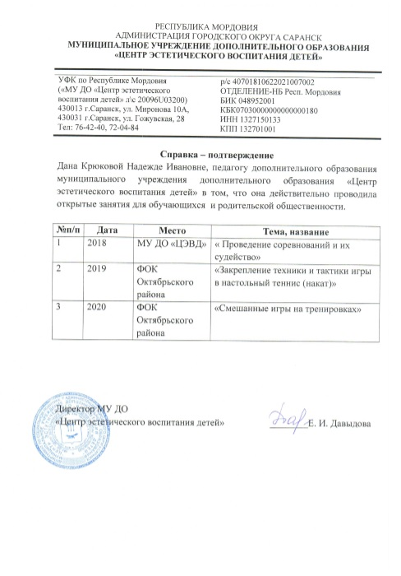
Проведение мастер-классов, открытых мероприятий

Slide 13
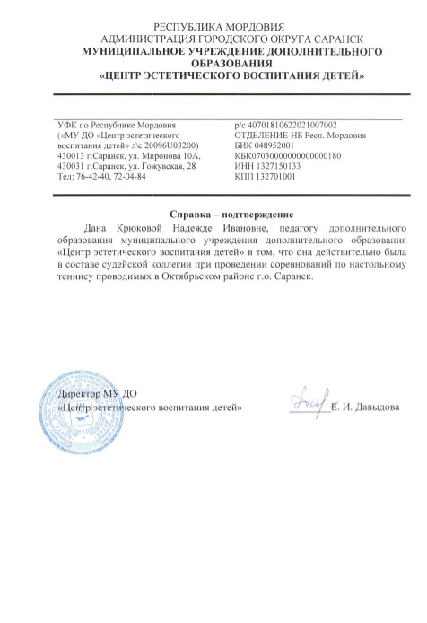
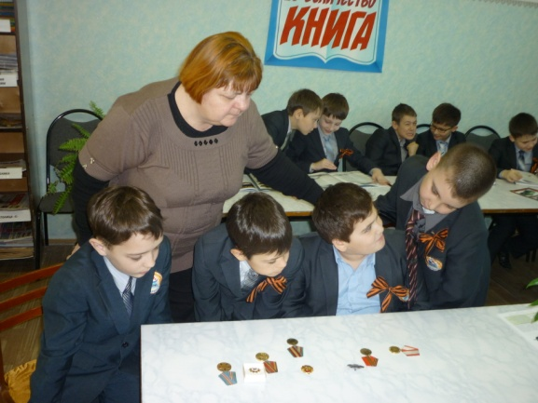
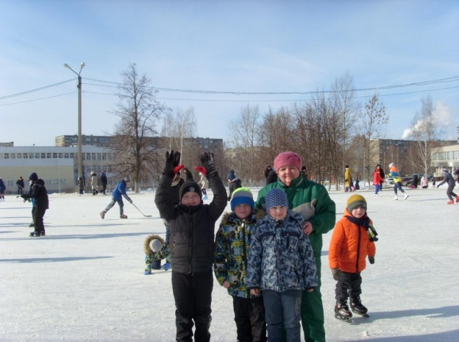
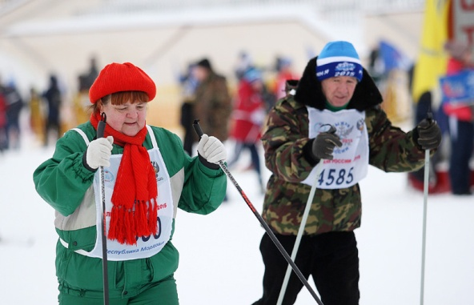
Общественно-педагогическая активность: участие в комиссиях, педагогических сообществах, в жюри, конкурсах

Slide 14
Позитивные результаты работы с детьми

Slide 15
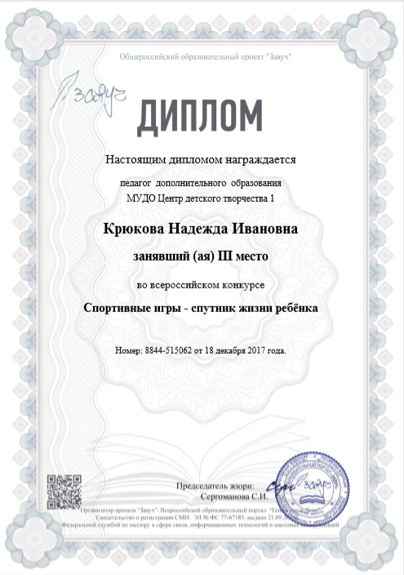
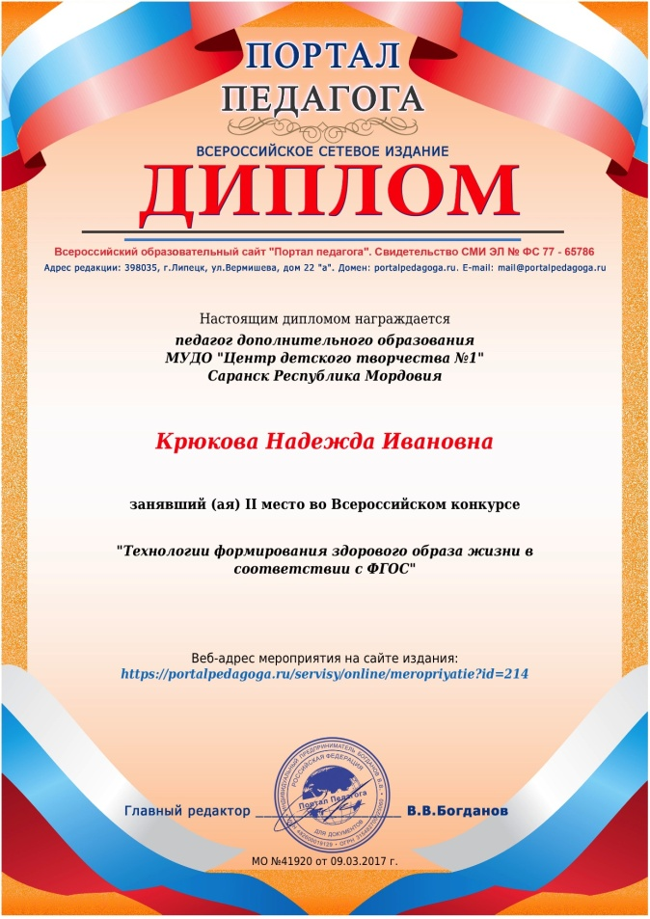
Участие педагога в профессиональных конкурсах

Slide 16
Награды и поощрения

